Slide 1
ЛОГОПЕДИЧЕСКИЙ УТРЕННИК

Slide 2
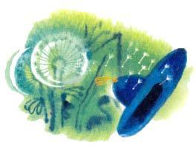
ЧЬЯ ШЛЯПА?

Slide 3
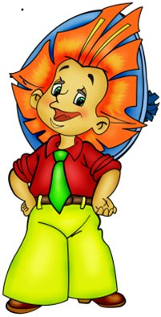
ПРИВЕТ, РЕБЯТА!

Slide 4
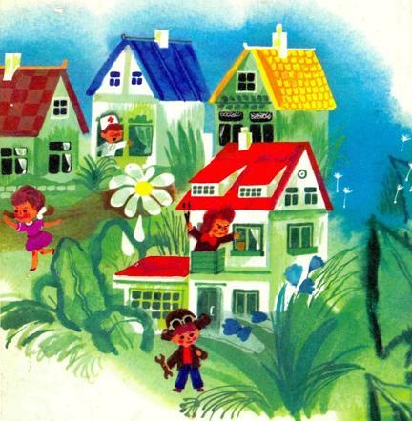

Slide 5
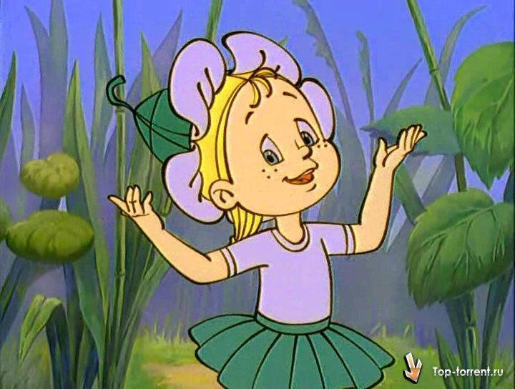

Slide 6
Буквы убежали
Лан…ыш Оду…анчик
Но…отки Тюль…ан
Неза…удка Ро…а
Подс…лнух На…цисс
д
в
г
п
б
з
о
р

Slide 7
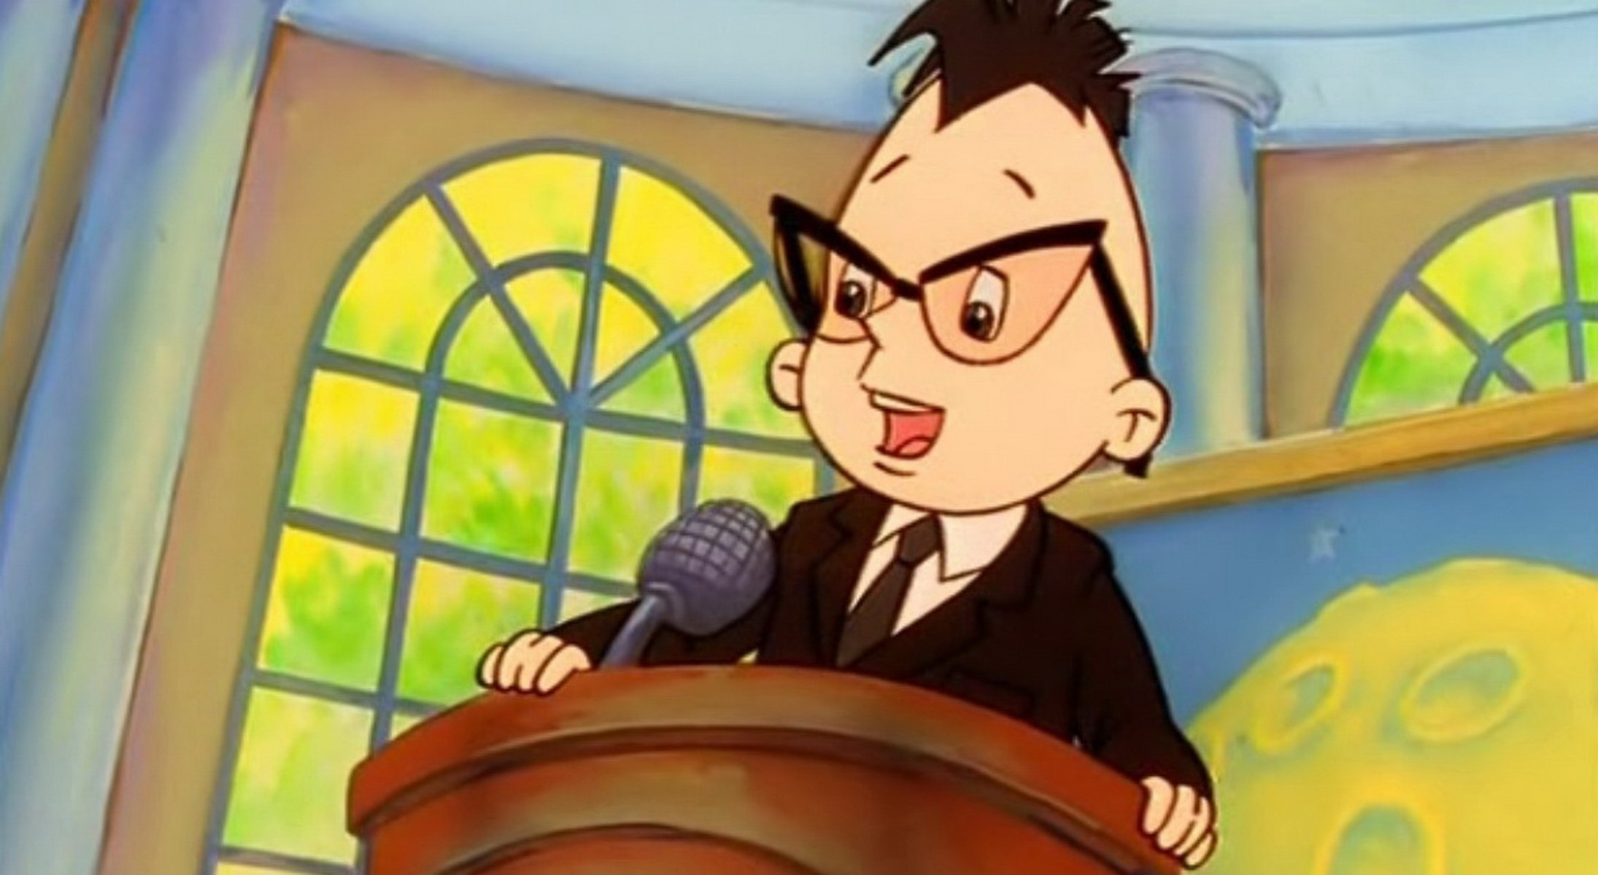

Slide 8
Ребусы
С О Ы З А О Р
2 1 3 3 4 2 1
ОСЫ
РОЗЫ

Slide 9
А К М И Е Л П А Ч
2 3 1 4 3 4 1 5 2
Т Ю К И Л Н И С Ь Е Р
3 2 5 4 1 5 2 1 6 4 3
МАКИ
ПЧЕЛА
ЛЮТИК
СИРЕНЬ

Slide 10
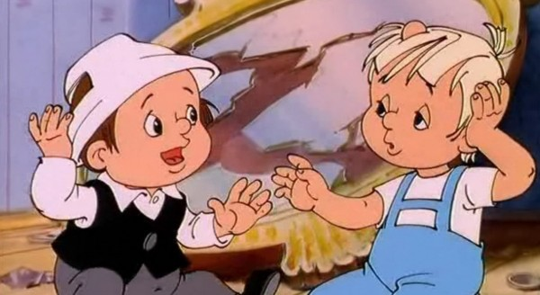

Slide 11
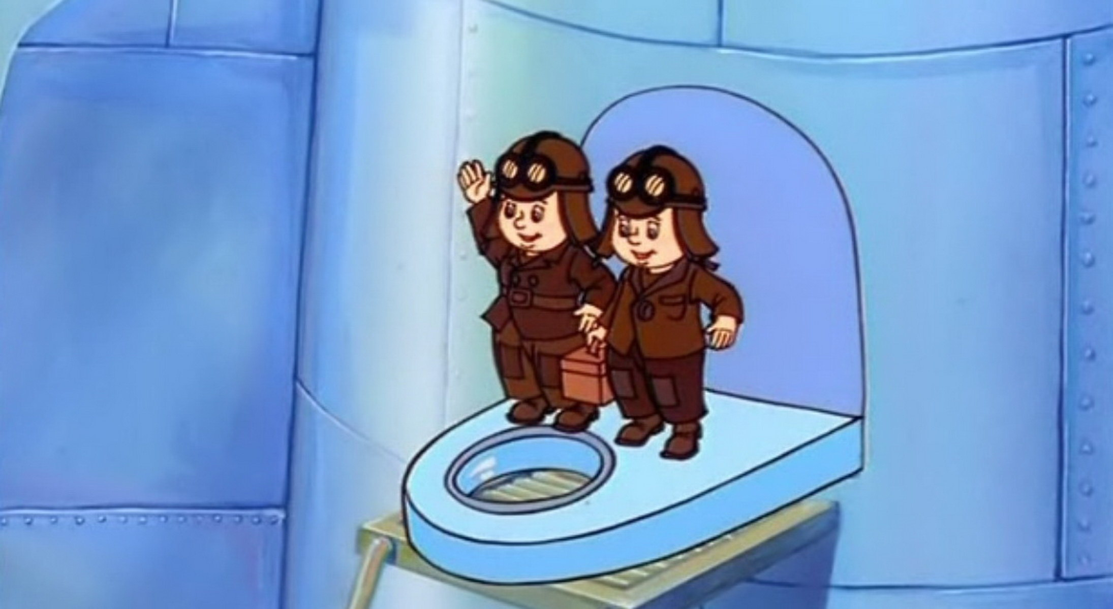

Slide 12
НЕ РВИТЕ ЦВЕТЫ!

Slide 13
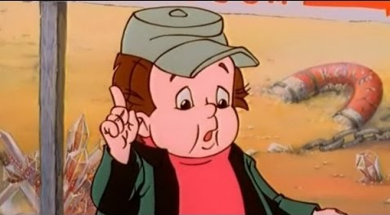

Slide 15
МОЛОДЦЫ, РЕБЯТА!!!

